Slide 1

Welt fairändern?
Was steckt alles hinter einer Jeans?

Slide 2
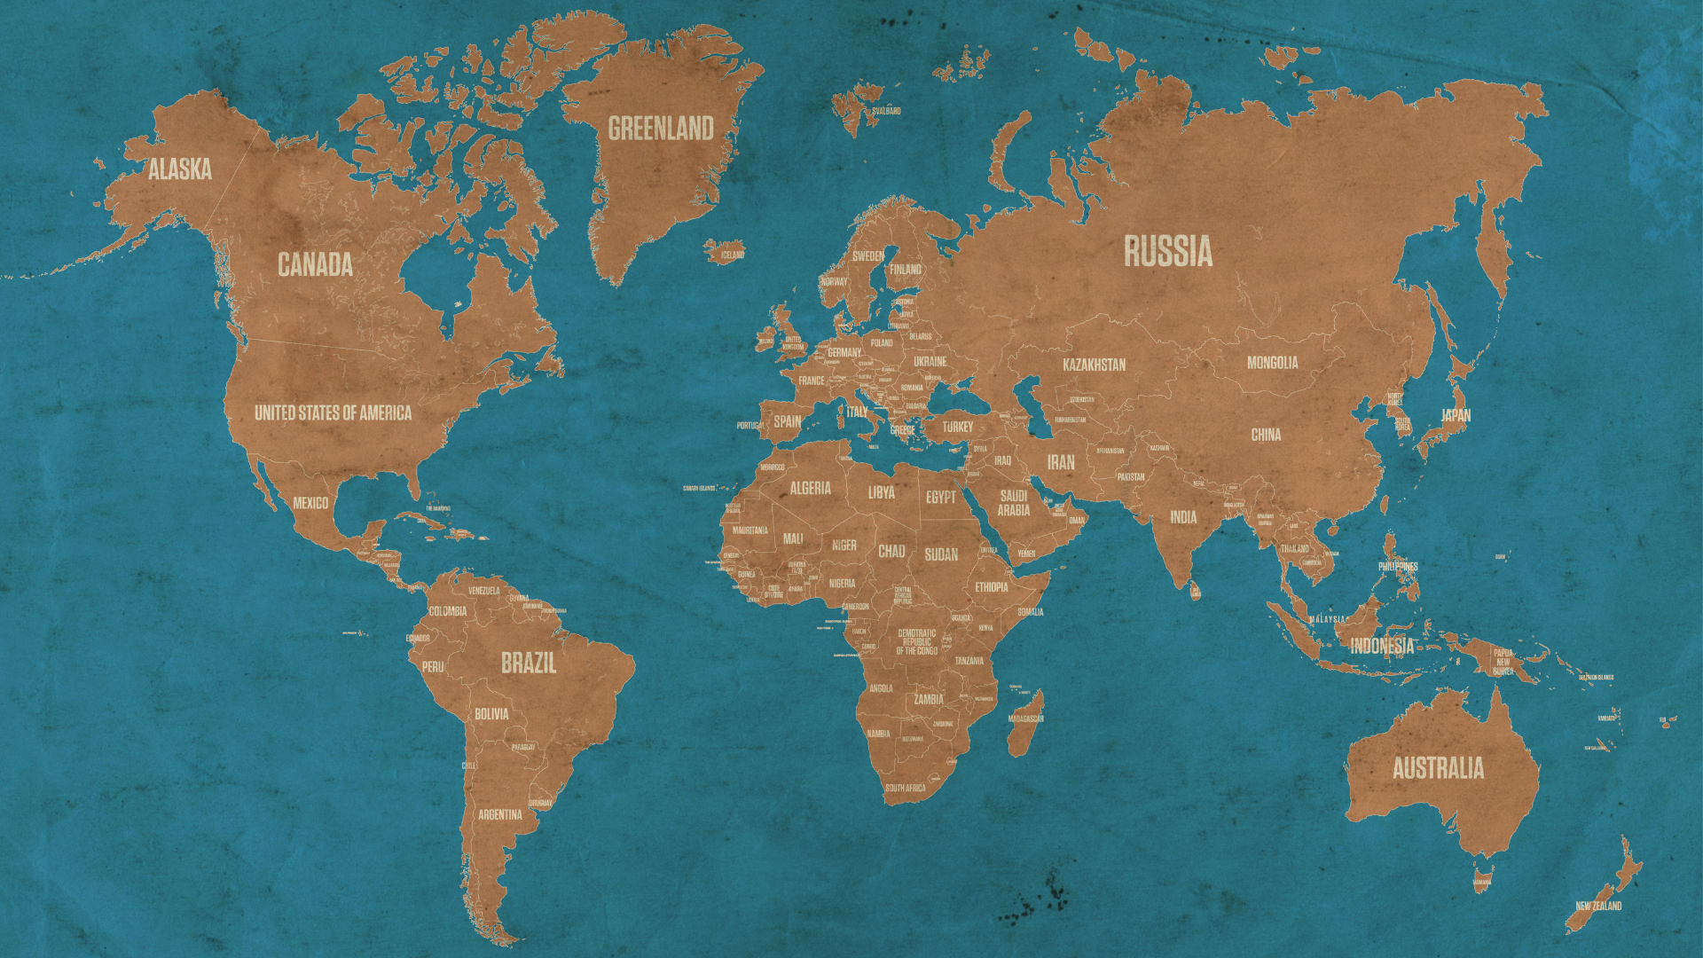
Die Produktionwege einer Jeans
Wo kommt eure Jeans her?
(schaut in eurer Hose auf dem Etikett nach)

Slide 4

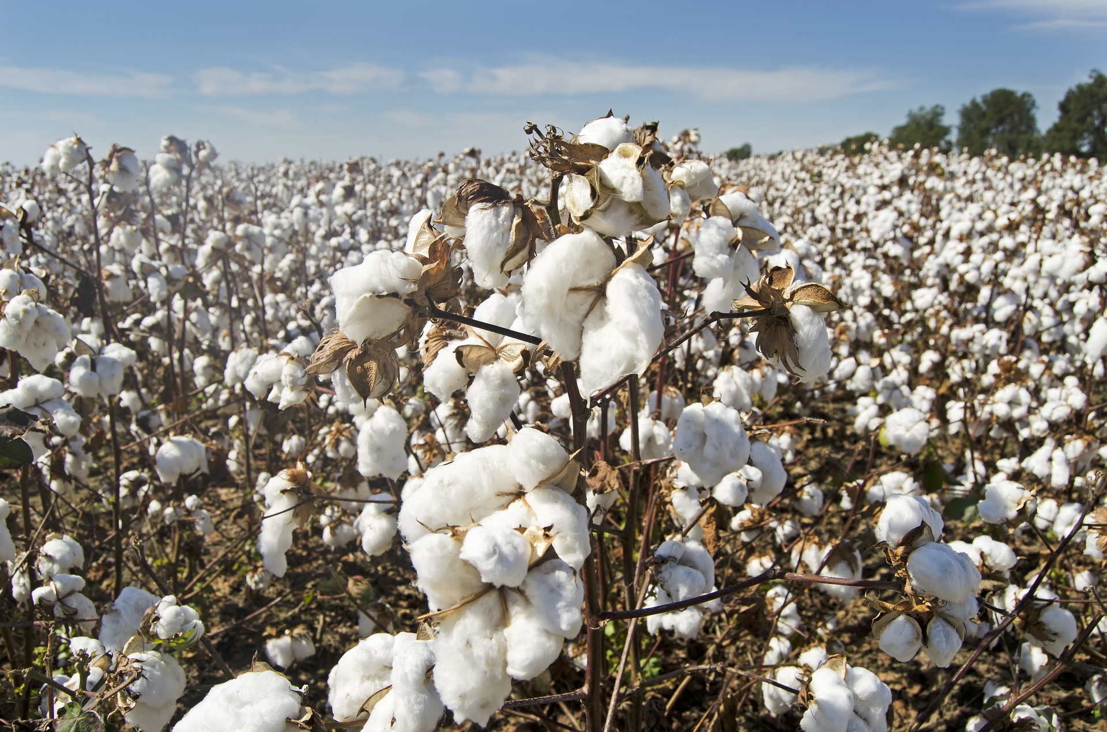
1. Station Kasachstan:
Baumwolle

Slide 5
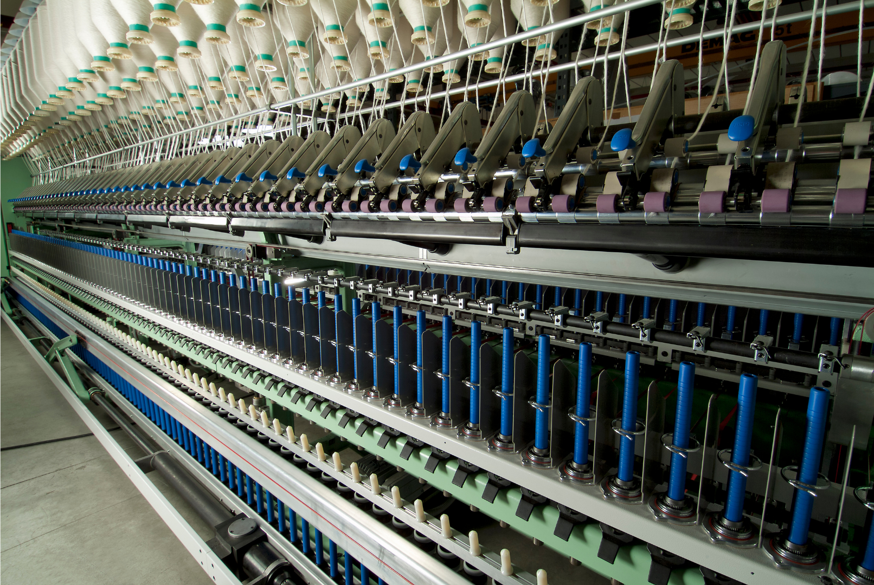
2. Station Türkei: Baumwolle zu Garn

Slide 6

3. Station Taiwan: Jeansstoff

Slide 7
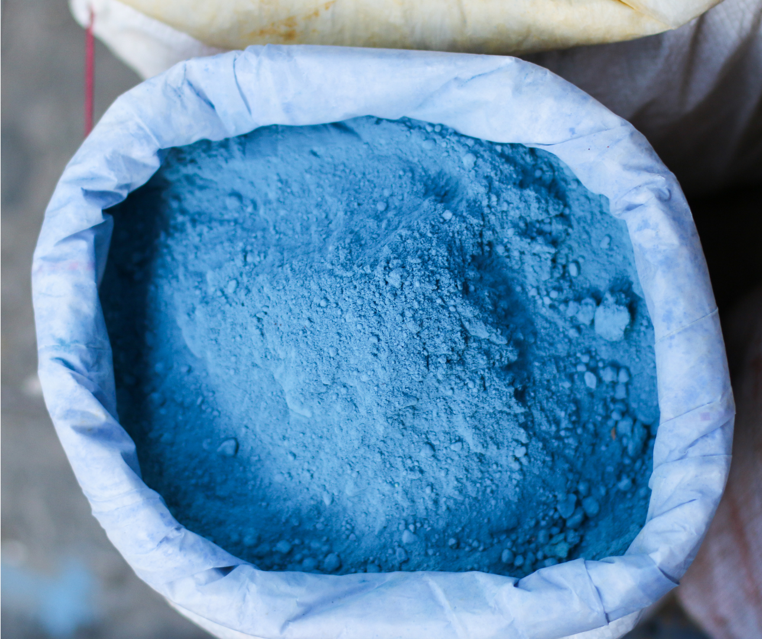
4. Station Polen: Farbherstellung

Slide 8
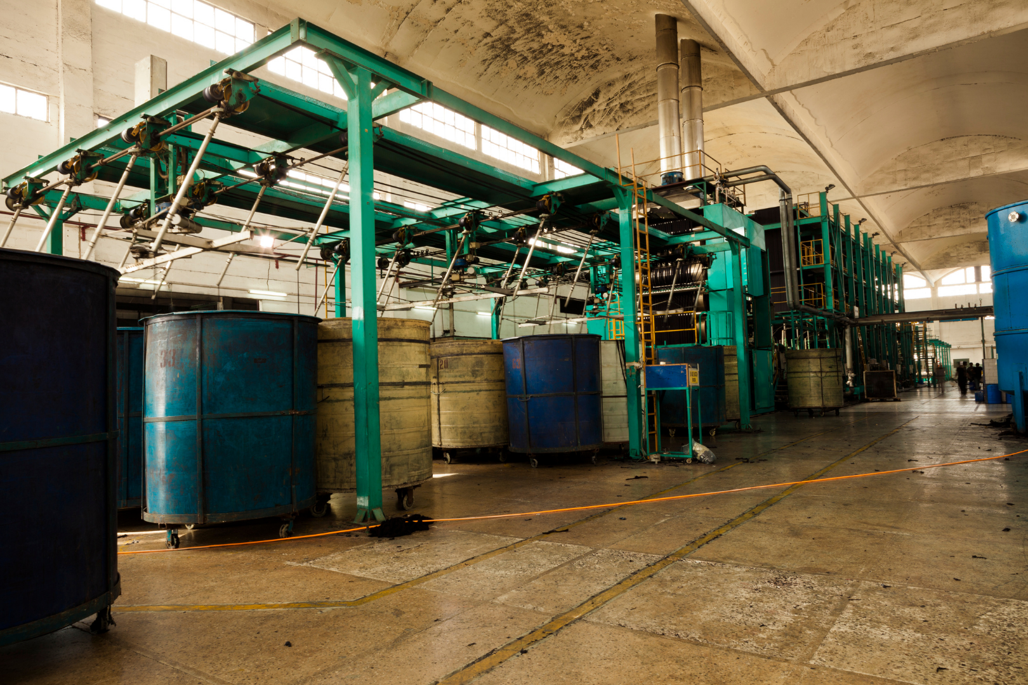
5. Station Tunesien: Jeansstoff einfärben

Slide 9
6. Station Bulgarien: Veredlung des Jeansstoffs

Slide 10

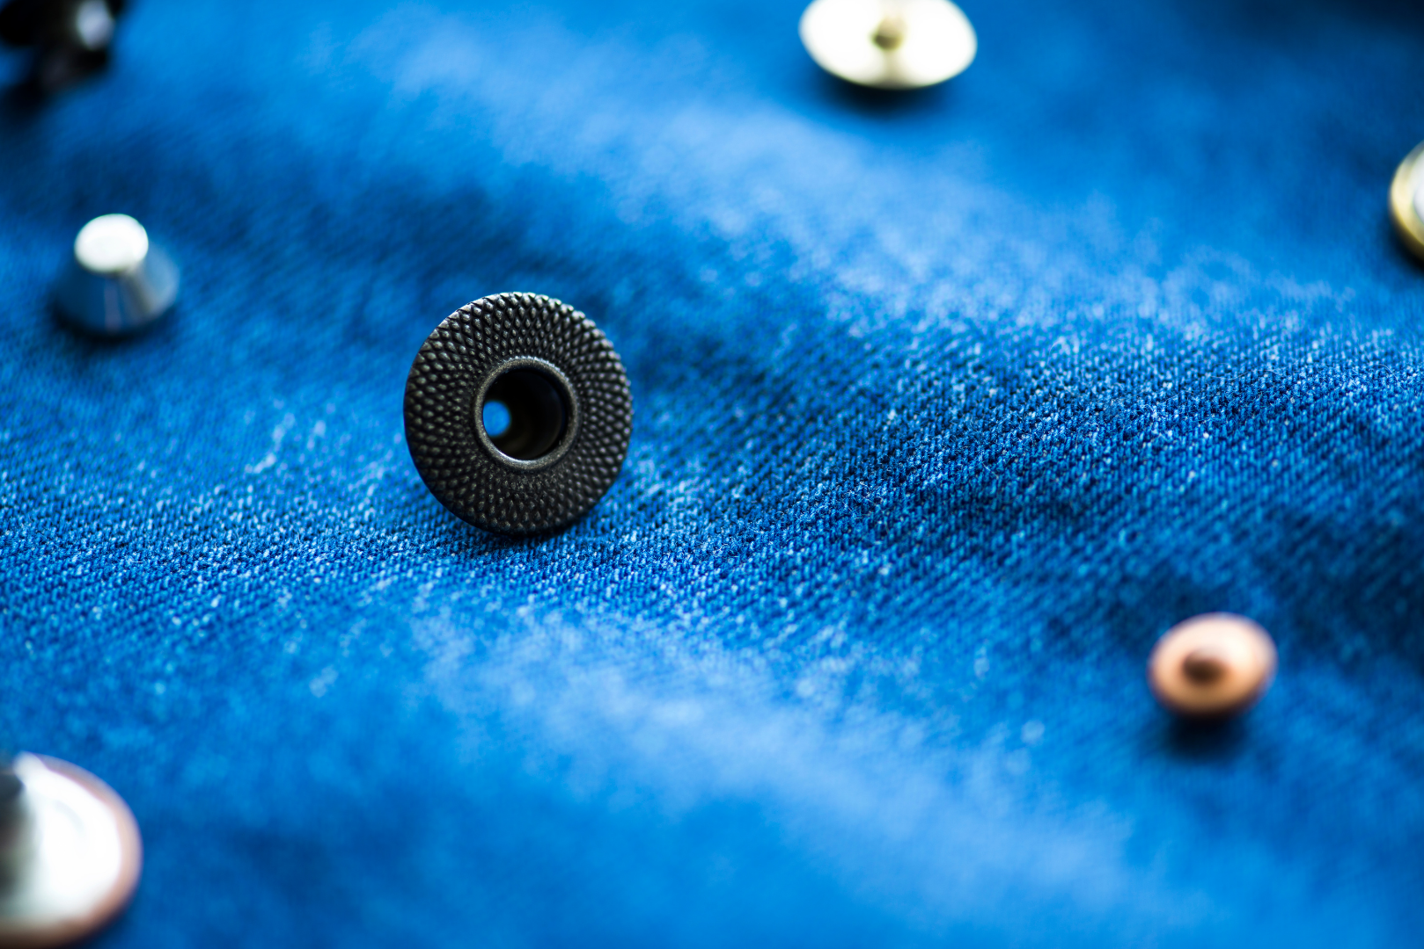
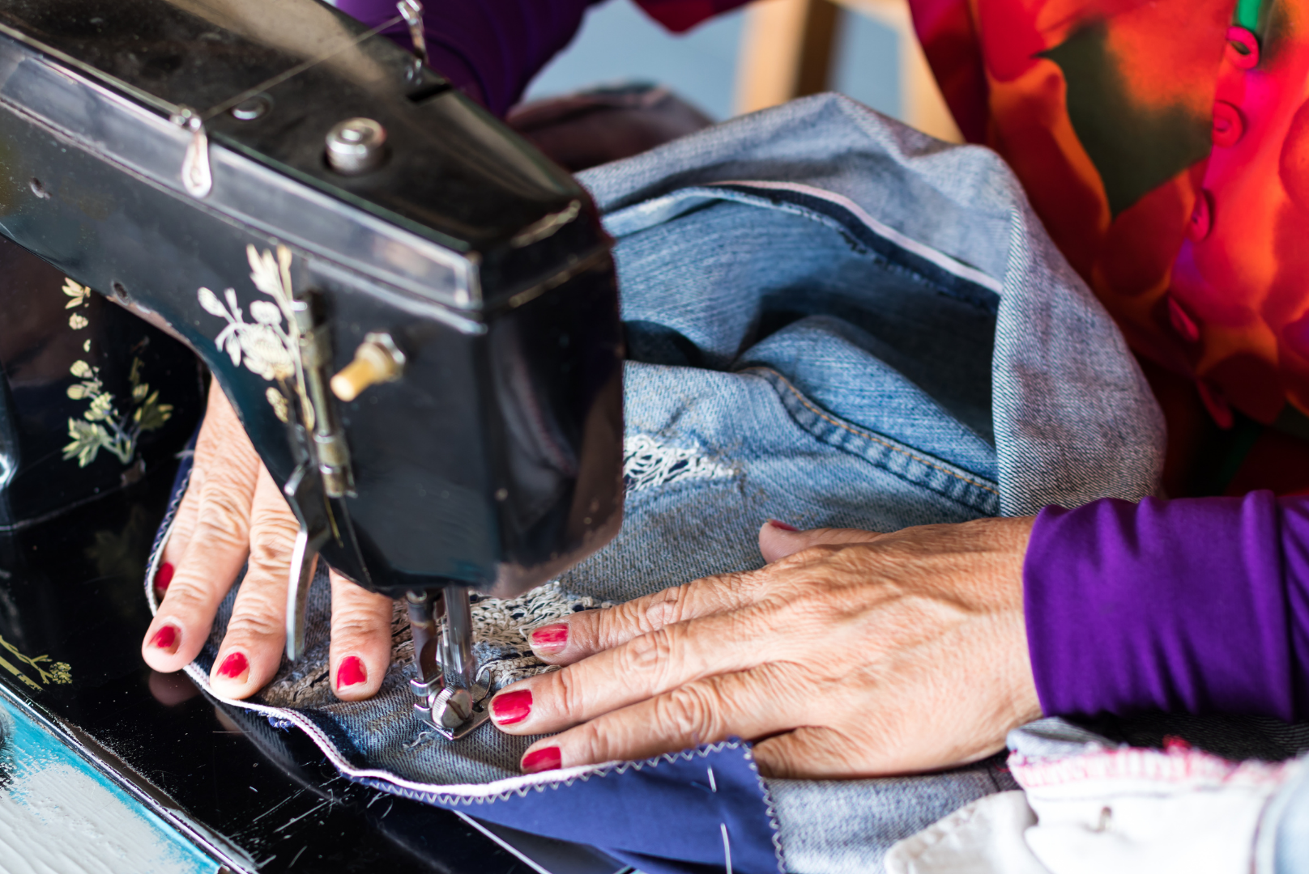
Knöpfe, Nieten und der Futterstoff kommen aus Italien und der Schweizz
7. Station China:
Nähen der Jeans

Slide 11
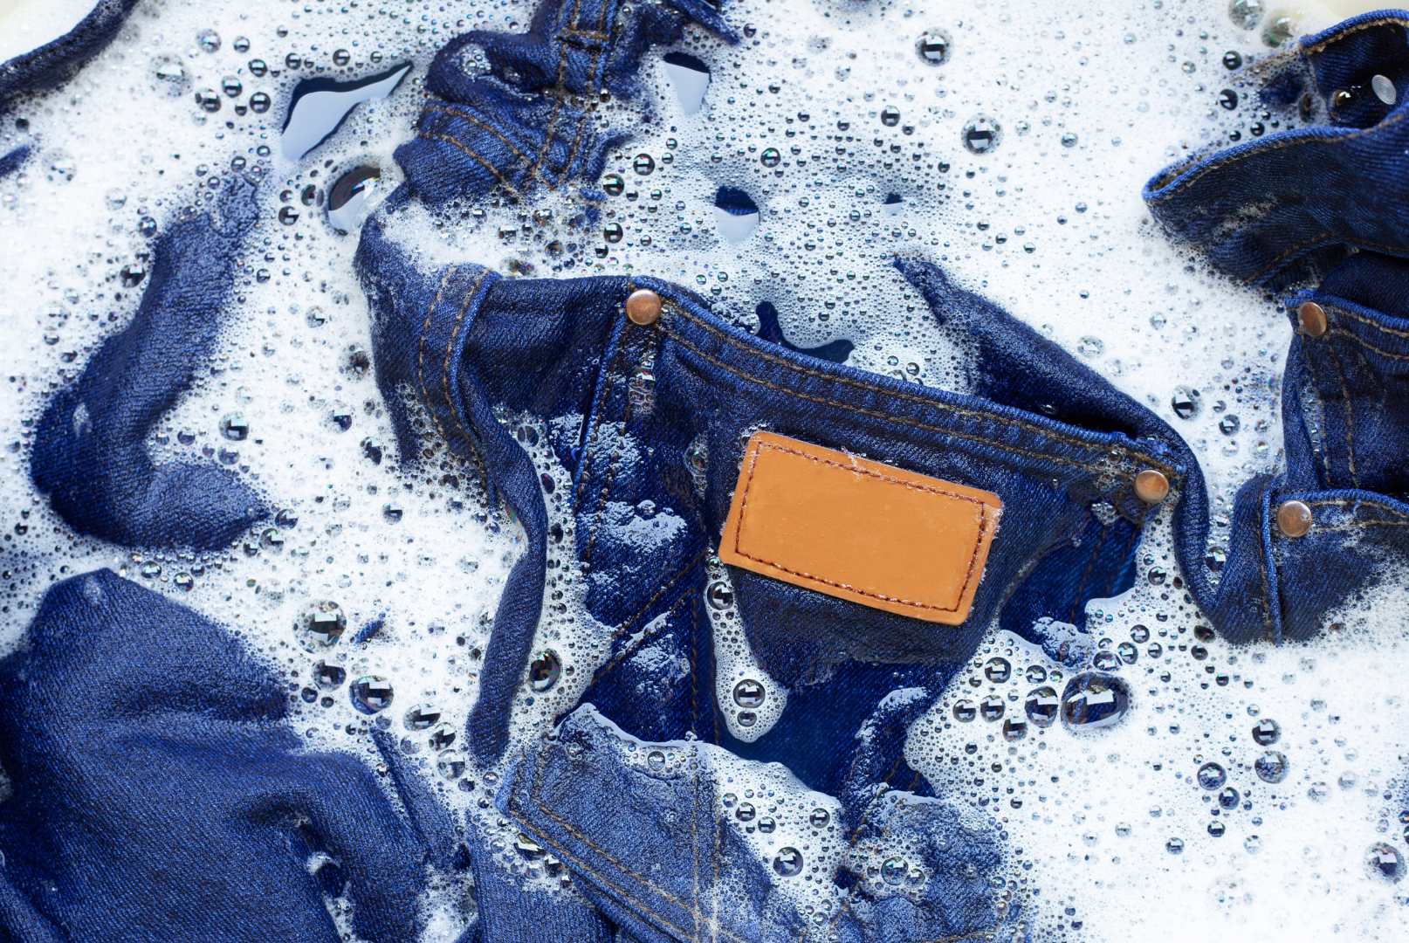
8. Station Frankreich: Waschen/Verwaschungen

Slide 12
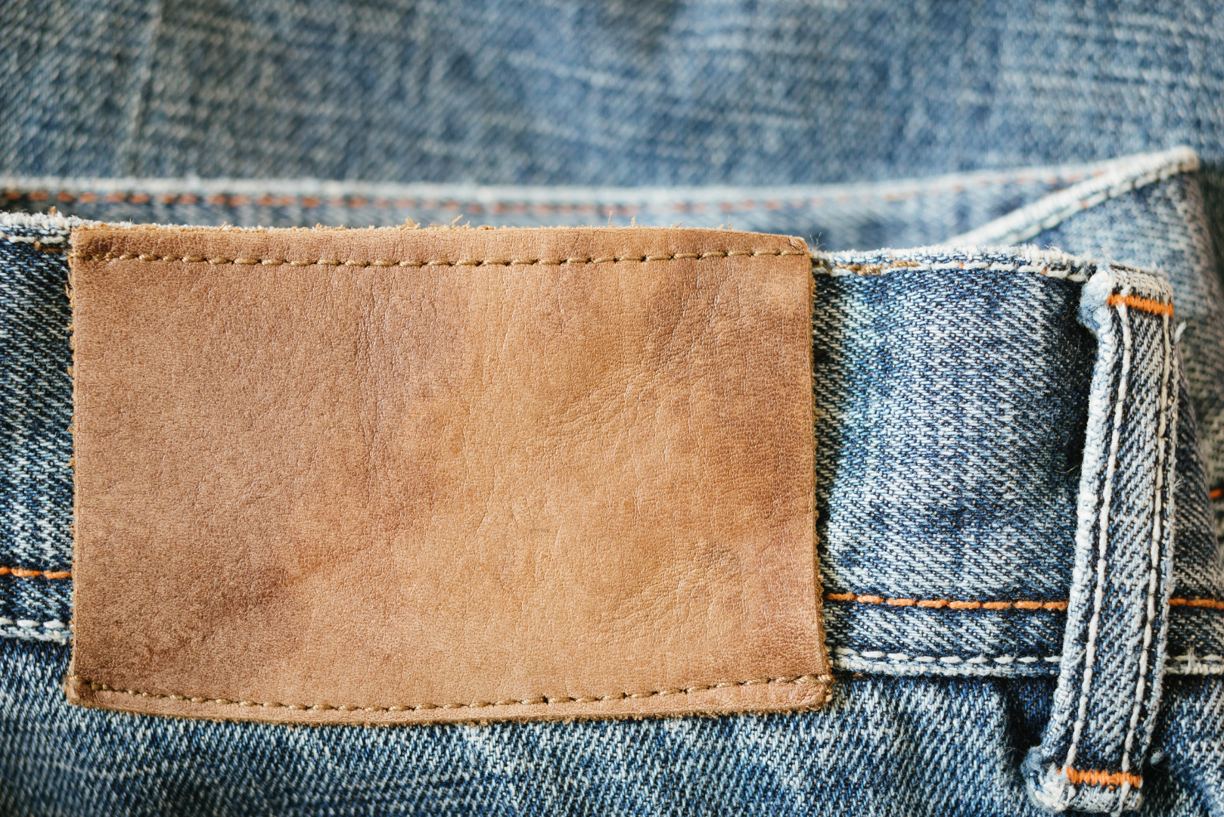
9. Station Deutschland: Firmen-Label wird eingenäht

Slide 14


Slide 22
Wie viele km legt die Jeans zurück?
Es sind ca. 50.000 - 60.000 km

Slide 23
Wer verdient wie viel an einer Jeans?
Ist das alles fair?

Slide 24
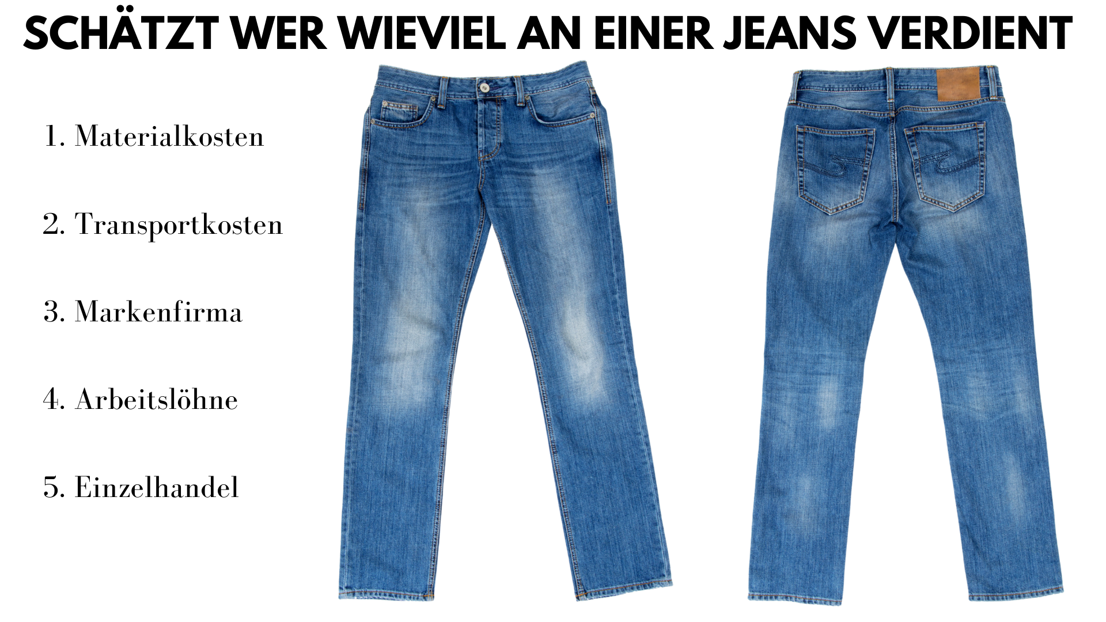

Slide 25


Slide 26


Slide 27


Slide 28
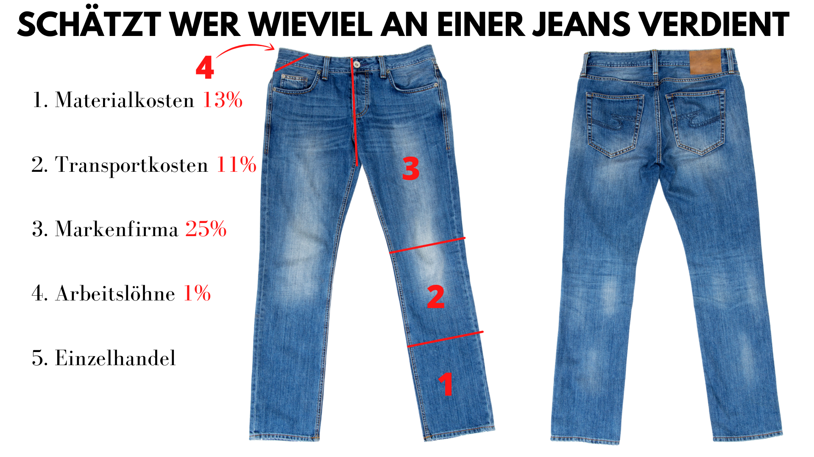

Slide 29


Slide 30
Welche Produkte kennt ihr noch?

